Slide 1
第七章 集合
7.1 集合
7.2 集合框架 Collection
7.3 List
7.4 Set
7.5 Map
7.6 Collections

Slide 2


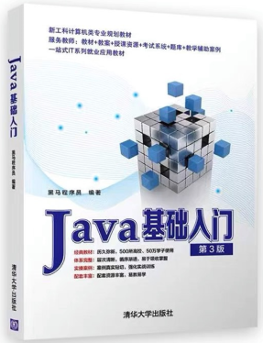
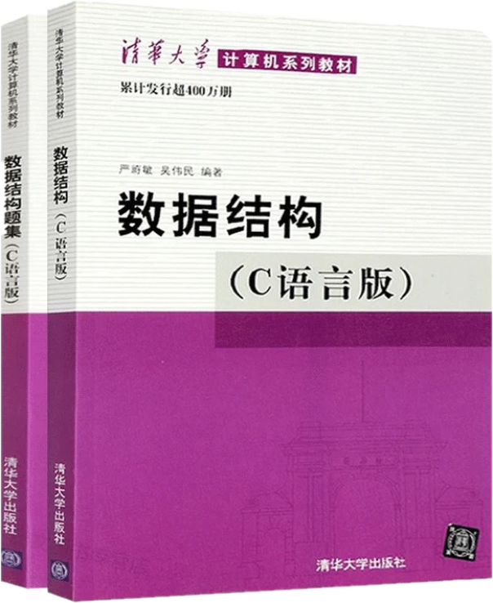


7.1 集合
什么是集合？
集合是一种容器，用来装数据的，类似于数组。
数组定义完成并启动后，长度就固定了。
有数组，为啥还学习集合？
数组定义完成并启动后，长度就固定了。
0
1
2
集合大小可变，开发中用的更多。

Slide 3

7.1 集合
数组

Slide 4
7.1 集合 ArrayList
ArrayList 长度可变原理
1. 当创建 ArrayList 集合容器的时候, 底层会存在一个长度为10个大小的空数组

Slide 5
7.1 集合 ArrayList
ArrayList 长度可变原理
1. 当创建 ArrayList 集合容器的时候, 底层会存在一个长度为10个大小的空数组
元素1
元素4
元素3
元素5
元素2
元素7
元素6
元素8
元素9
元素10

Slide 6
7.1 集合 ArrayList
ArrayList 长度可变原理
1. 当创建 ArrayList 集合容器的时候, 底层会存在一个长度为10个大小的空数组
元素1
元素2
元素3
元素4
元素5
元素6
元素7
元素8
元素9
元素10
元素11
2. 扩容原数组 1.5 倍大小的新数组
3. 将原数组数据，拷贝到新数组中

Slide 7
7.1 集合 ArrayList
ArrayList 长度可变原理
1. 当创建 ArrayList 集合容器的时候, 底层会存在一个长度为10个大小的空数组
元素1
元素2
元素3
元素4
元素5
元素6
元素7
元素8
元素9
元素10
元素11
2. 扩容原数组 1.5 倍大小的新数组
3. 将原数组数据，拷贝到新数组中
元素1
元素2
元素3
元素4
元素5
元素6
元素7
元素8
元素9
元素10
4. 将新元素添加到新数组

Slide 8
7.1 集合 ArrayList
ArrayList 长度可变原理
1. 当创建 ArrayList 集合容器的时候, 底层会存在一个长度为10个大小的空数组
元素1
元素2
元素3
元素4
元素5
元素6
元素7
元素8
元素9
元素10
2. 扩容原数组 1.5 倍大小的新数组
3. 将原数组数据，拷贝到新数组中
元素1
元素2
元素3
元素4
元素5
元素6
元素7
元素8
元素9
元素10
元素11
4. 将新元素添加到新数组

Slide 9
7.1 集合 ArrayList
ArrayList 长度可变原理
1. 当创建 ArrayList 集合容器的时候, 底层会存在一个长度为10个大小的空数组
元素1
元素2
元素3
元素4
元素5
元素6
元素7
元素8
元素9
元素10
2. 扩容原数组 1.5 倍大小的新数组
3. 将原数组数据，拷贝到新数组中
元素1
元素2
元素3
元素4
元素5
元素6
元素7
元素8
元素9
元素10
元素11
4. 将新元素添加到新数组

Slide 10
7.1 集合 ArrayList
集合和数组的使用选择
数组: 存储的元素个数固定不变
集合: 存储的元素个数经常发生改变

Slide 11
7.1 集合 ArrayList
ArrayList 集合常用成员方法
方法名 | 说明
public boolean add(E e) | 将指定的元素添加到此集合的末尾
public void add(int index,E element) | 在此集合中的指定位置插入指定的元素
public E get(int index) | 返回指定索引处的元素
public int size() | 返回集合中的元素的个数
public E remove(int index) | 删除指定索引处的元素，返回被删除的元素
public boolean remove(Object o) | 删除指定的元素，返回删除是否成功
public E set(int index,E element) | 修改指定索引处的元素，返回被修改的元素

Slide 12
7.1 集合 ArrayList
集合存储字符串并遍历
需求：创建一个存储字符串的集合，内部存储3个字符串元素, 使用程序实现在控制台遍历该集合
集合删除元素
需求：创建一个存储String的集合，内部存储（test，张三，李四，test，test）字符串
删除所有的test字符串，删除后，将集合剩余元素打印在控制台

Slide 13
7.1 集合
数组的优点
是Java提供的随机访问对象序列的最有效方法
是一个简单的线性序列，访问元素的速度较快
数组的缺点
大小自创建以后就固定了，在其整个生存期内其大小不可改变
数组元素只能是同一类型
集合
可动态改变其大小
可在序列中存储不同类型的数据

Slide 14
7.1 集合
集合和数组的区别
数组和集合类都是容器
数组长度是固定的，集合长度是可变的。
数组中可以存储基本数据类型，集合只能存储对象。
数组中存储数据类型是单一的，集合中可以存储任意类型的对象。

Slide 15
7.1 集合
集合
把具有相同性质的一类东西，汇聚成一个整体
在Java2中有很多与集合有关的接口及类
它们被组织在以Collection及Map接口为根的层次结构中，称为集合框架。

Slide 16
7.2 集合框架
集合框架(Java Collections Framework)
为表示和操作集合而规定的一种统一的标准的体系结构
提供了一些现成的数据结构可供使用，程序员可以利用集合框架快速编写代码，并获得优良性能
包含三大块内容
对外的接口：表示集合的抽象数据类型，使集合的操作与表示分开
接口的实现：指实现集合接口的Java类，是可重用的数据结构
集合运算的算法：是指执行运算的方法，例如在集合上进行查找和排序

Slide 17
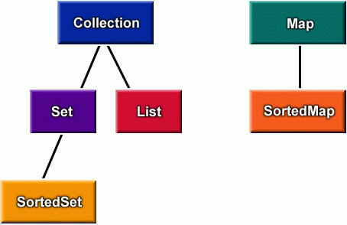
7.2 集合框架
对外的接口
集合框架接口
声明了对各种集合类型执行的一般操作
包括Collection、Set、List、SortedSet、Map、SortedMap
Collection接口在java.util.*包中
基本结构如图

Slide 18
7.2 集合框架
Collection接口
类层次如图，包括4个接口、4个抽象类及6个具体类
Collection
List
Set
AbstractCollection
SortedSet
AbstractList
AbstractSet
AbstractSequentialList
Vector
ArrayList
HashSet
TreeSet
LinkedList
Stack

Slide 19
7.2 集合框架
Collection接口
声明了一组操作成批对象的抽象方法：查询方法、修改方法
查询方法
int size() – 返回集合对象中包含的元素个数，即集合大小
boolean isEmpty() – 判断集合对象中是否还包含元素，如果没有任何元素，则返回true
boolean contains(Object obj) – 判断对象是否在集合中
boolean containsAll(Collection c) – 判断方法的接收者对象是否包含集合中的所有元素

Slide 20
7.2 集合框架
Collection接口
修改方法包括
boolean add(Object obj) – 向集合中增加对象
boolean addAll(Collection c) – 将参数集合中的所有元素增加到接收者集合中
boolean remove(Object obj) –从集合中删除对象
boolean removeAll(Collection c) -将参数集合中的所有元素从接收者集合中删除
boolean retainAll(Collection c) – 在接收者集合中保留参数集合中的所有元素，其它元素都删除
void clear() – 删除集合中的所有元素
toArray() – 集合转换为数组

Slide 21
7.2 集合框架
接口的实现
Collection没有直接的实现，只是作为其他集合接口的根
除Collection 以外，其余五个接口都有实现
主要的实现有
Set → HashSet
SortedSet → TreeSet
List → Vector / ArrayList / LinkedList
Map → HashMap
SortedMap → TreeMap

Slide 22
7.2 集合框架
List接口
扩展了Collection
可包含重复元素
元素是有顺序的，每个元素都有一个index值（从0开始）标明元素在列表中的位置
实现它的两个主要类是
ArrayList：一种类似数组的形式进行存储，因此它的随机访问速度极快
LinkedList：内部实现是链表，适合于在链表中间需要频繁进行插入和删除操作

Slide 23
7.2 集合框架
实现List接口的四个主要类是
ArrayList：内部实现是数组，查找快，增删慢；
涉及到数组扩容，以及元素拷贝
LinkedList：内部实现是链表，查找慢，增删快；
适合于在链表中间需要频繁进行插入和删除操作

Slide 24
7.2 集合框架
Set接口
扩展了Collection
禁止重复的元素，是数学中“集合”的抽象
无存储顺序
对equals和hashCode操作有了更强的约定，如果两个Set对象包含同样的元素，二者便是相等的
实现它的两个主要类是哈希集合(HashSet)及树集合(TreeSet)
SortedSet接口
一种特殊的Set
其中的元素是升序排列的，还增加了与次序相关的操作
通常用于存放词汇表这样的内容

Slide 25
7.2 集合框架
实现Set接口的三个主要类是
TreeSet：元素排序，树型结构；
HashSet：元素无序，效率高于TreeSet；
LinkedHashSet：保留顺序存储，过滤重复元素

Slide 26
7.2 集合框架
Map接口
不是Collection接口的继承
用于维护键/值对(key/value pairs)
描述了从不重复的键到值的映射，是一个从关键字到值的映射对象
其中不能有重复的关键字，每个关键字最多能够映射到一个值
SortedMap接口
一种特殊的Map，其中的关键字是升序排列的
与SortedSet对等的Map，通常用于词典和电话目录等

Slide 27
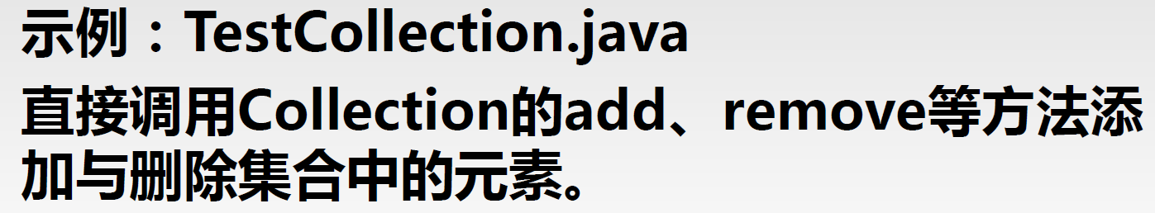
7.2 集合框架
集合共性操作
将对象添加到集合
从集合中删除对象
从集合中查找一个对象
从集合中修改一个对象就是增删改查
注意：集合和数组中存放的都是对象的引用而非对象本身

Slide 28
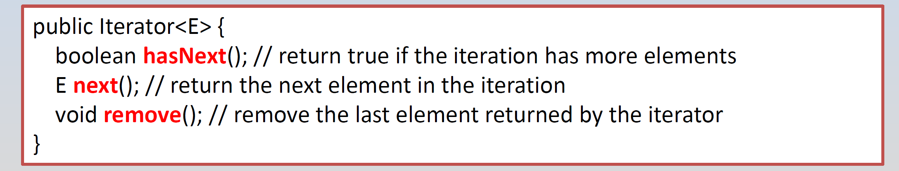
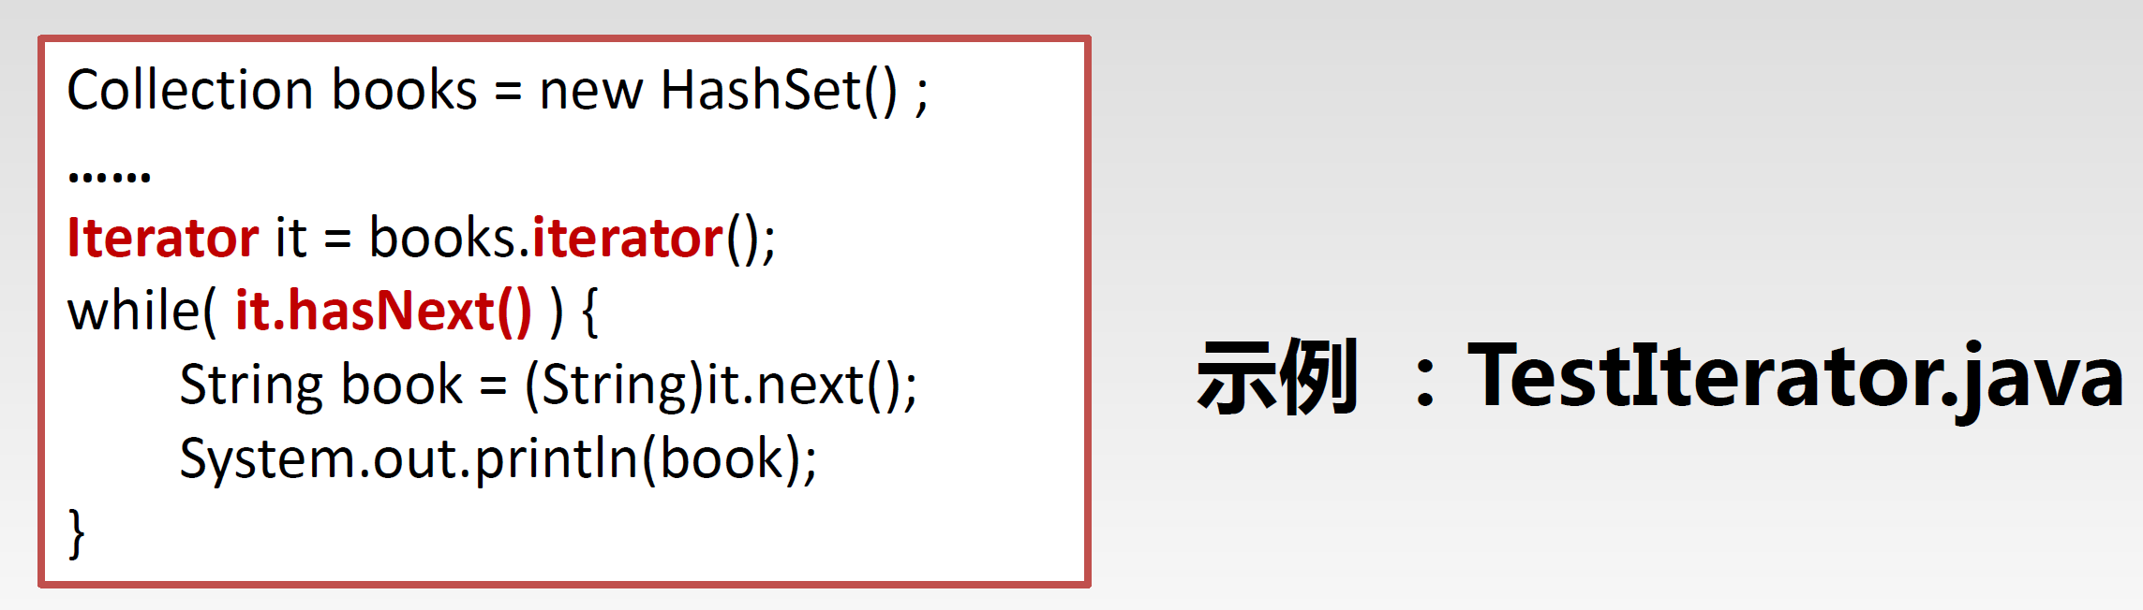
7.2 集合框架
使用迭代器遍历集合
使用Iterator接口，其定义了3个方法
所有实现了Collection接口的集合对象，都提供了iterator()方法

Slide 29
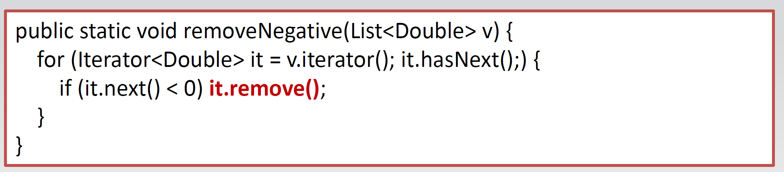
7.2 集合框架
使用迭代器遍历集合
如果在遍历时需要删除集合中的元素，则必须通过迭代器对象的remove方法，不能通过集合对象直接删除

Slide 30
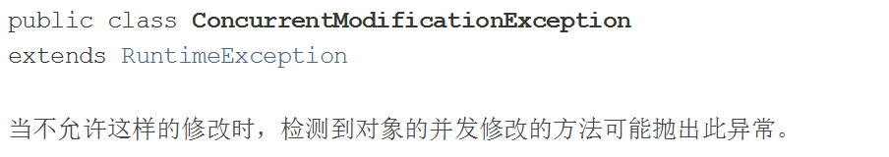
7.2 集合框架
使用迭代器遍历集合
如果在遍历时需要删除集合中的元素，则必须通过迭代器对象的remove方法，不能通过集合对象直接删除
并发修改异常
ConcurrentModificationException
使用迭代器遍历集合的过程中，调用了集合对象的添加，删除方法，就会出现此异常

Slide 31
7.2 集合框架
使用迭代器遍历集合
如果在遍历时需要删除集合中的元素，则必须通过迭代器对象的remove方法，不能通过集合对象直接删除
并发修改异常
使用迭代器遍历集合的过程中，调用了集合对象的添加，删除方法，就会出现此异常
迭代过程中做删除 : 使用 Iterator 自带的 remove 方法
迭代过程中做添加 : 使用 ListIterator 自带的 add 方法

Slide 32
7.2 集合框架
迭代器遍历
拿
了
橘
子
跑
啊
__
范
伟
0
1
2
3
4
5
6
7
8
Collection<String> coll = new ArrayList<>();
Iterator<String> it = list.iterator(); while(it.hasNext()) { String s = it.next(); System.out.println(s); }

Slide 33
7.2 集合框架
迭代器遍历
拿
了
橘
子
跑
啊
__
范
伟
0
1
2
3
4
5
6
7
8
Collection<String> coll = new ArrayList<>();
Iterator<String> it = list.iterator(); while(it.hasNext()) { String s = it.next(); System.out.println(s); }
注意 : next方法会将元素取出, 并将指针向后移动一位

Slide 34
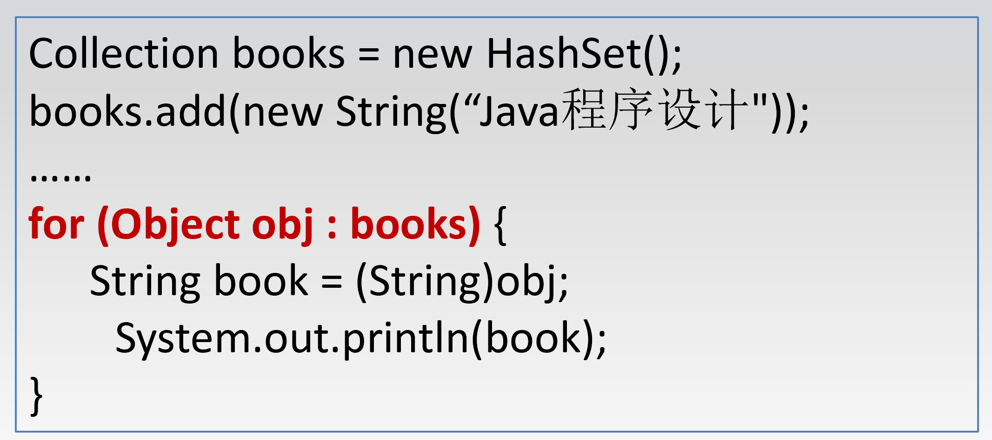
7.2 集合框架
集合的ForEach遍历
Collection接口派生自Iterable，因此，所有集合都可以使用
foreach语句完成遍历工作。
示例：TestForeach.java

Slide 35
7.2 集合框架
集合的lamda表达式
() -> {}
//1.创建集合并添加元素
Collection<String> coll = new ArrayList<>();
//lambda表达式：
coll.forEach((String s) -> {
System.out.println(s);
});
简化版：
coll.forEach(s -> System.out.println(s));

Slide 36
7.3 List
List通过索引访问元素
可以看成是“可动态改变大小的数组”，其接口如下：
TestList.java 展示其添加与修改元素的基本方法

Slide 37
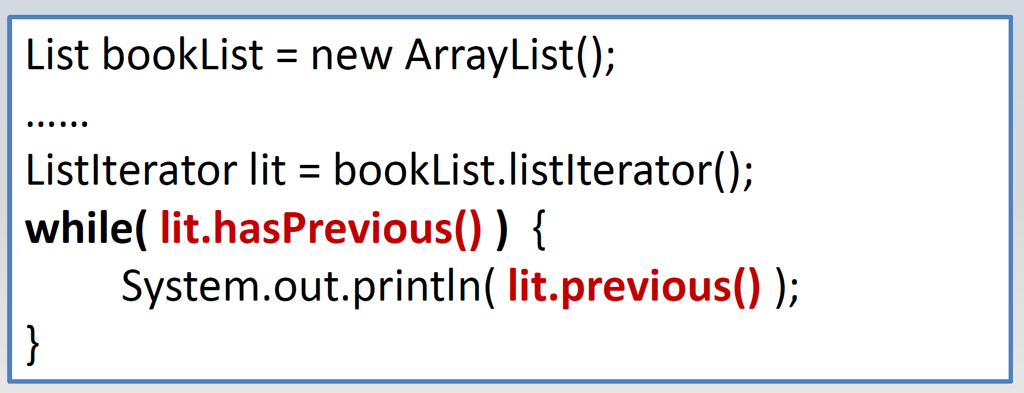
7.3 List
反向迭代
List提供元素反向迭代功能的迭代器
Demo: TestListIterator.java

Slide 38
7.3 List
固定大小的List
定义于Arrays类内部的ArrayList类，是一个固定长度的List集合，只能遍历访问，不能增加与删除元素，否则，会抛出异常
UnsupportedOperationException
创建固定大小的List
Demo: FixedSizeList.java
注意：Arrays中的ArrayList与另一个独立的ArrayList是两个不同的类，前者是Arrays类的内部类，两者根本不是一回事。

Slide 39
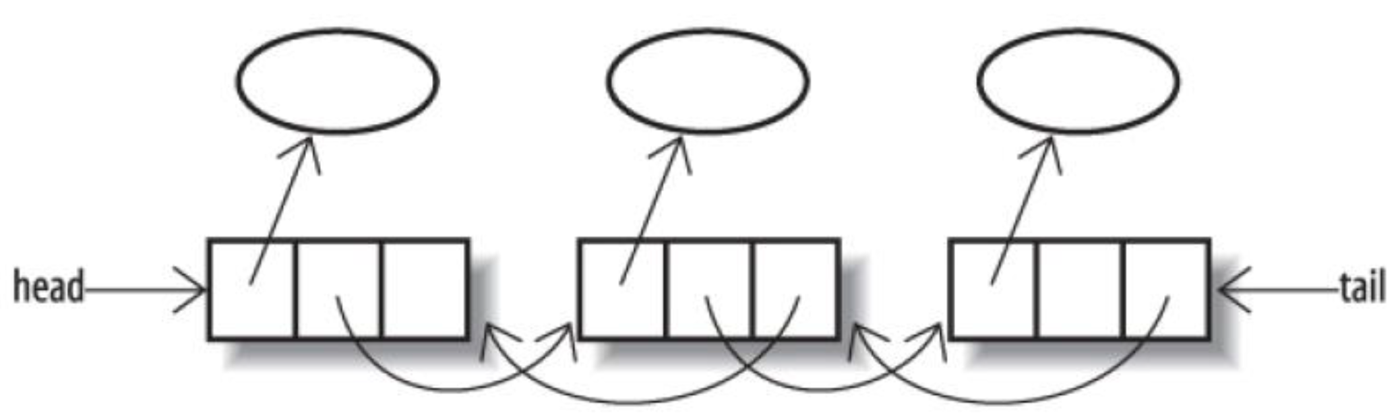
7.3 List
LinkedList
基于链表实现的List类。
对于顺序访问List中的元素进行了查找，插入与删除元素快
LinkedList同时实现了List接口与Deque接口，它既是一个List（有序结合），又是一个Deque（双向链表），还可当做Stack（栈）。

Slide 40
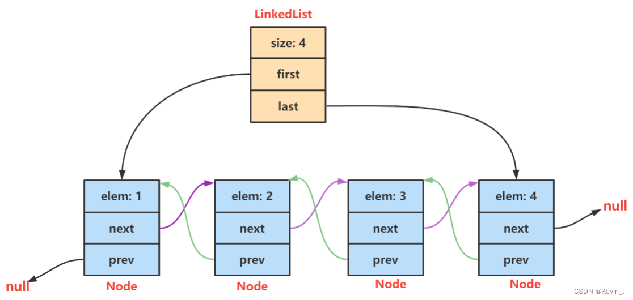
7.3 List
LinkedList
Demo: TestLinkedList.java

Slide 41
7.3 List
（数组）
数据结构
0
1
2
3
4
5
6
A
B
C
D
E
F
G
查询速度快：查询数据通过地址值和索引定位，查询任意数据耗时相同

Slide 42
7.3 List
（数组）
数据结构
0
1
2
3
4
5
6
A
B
C
D
E
F
G
查询速度快：查询数据通过地址值和索引定位，查询任意数据耗时相同
增、删效率低：新增或删除数据的时候，都有可能大批量的移动数组中其他的元素

Slide 43
7.3 List
（数组）
数据结构
0
1
2
3
4
5
6
A
C
D
E
F
G
查询速度快：查询数据通过地址值和索引定位，查询任意数据耗时相同
增、删效率低：新增或删除数据的时候，都有可能大批量的移动数组中其他的元素

Slide 44
7.3 List
（数组）
数据结构
0
1
2
3
4
5
A
C
D
E
F
G
查询速度快：查询数据通过地址值和索引定位，查询任意数据耗时相同
增、删效率低：新增或删除数据的时候，都有可能大批量的移动数组中其他的元素

Slide 45
7.3 List
（数组）
数据结构
0
1
2
3
4
5
A
C
D
E
F
G
查询速度快：查询数据通过地址值和索引定位，查询任意数据耗时相同
增、删效率低：新增或删除数据的时候，都有可能大批量的移动数组中其他的元素
B

Slide 46
7.3 List
（数组）
数据结构
0
1
2
3
4
5
6
A
C
D
E
F
G
查询速度快：查询数据通过地址值和索引定位，查询任意数据耗时相同
增、删效率低：新增或删除数据的时候，都有可能大批量的移动数组中其他的元素
B

Slide 47
7.3 List
（数组）
数据结构
0
1
2
3
4
5
6
A
B
C
D
E
F
G
查询速度快：查询数据通过地址值和索引定位，查询任意数据耗时相同
增、删效率低：新增或删除数据的时候，都有可能大批量的移动数组中其他的元素

Slide 48
7.3 List
数据结构
（链表）
结点的存储位置（地址）
地址
结点
数据
地址
存储具体的数据
下一个结点的地址

Slide 49
7.3 List
链表中的结点是独立的对象，在内存中是不连续的，每个结点包含数据值和下一个结点的地址。
链表查询慢，无论查询哪个数据都要从头开始找。
创建一个链表：
11
37
96
head
^
11
C
^
A
^
96
D
^
37
添加一个数据A
0
1
2
3
4
5
6
再添加一个数据C
A
B
C
D
E
F
G
再添加一个数据D

Slide 50
7.3 List
数据结构
（链表）
链表中的结点是独立的对象，在内存中是不连续的，每个结点包含数据值和下一个结点的地址。
链表查询慢，无论查询哪个数据都要从头开始找。
链表增删相对快
11
37
96
head
^
11
C
^
A
^
96
37
D
^
54
B
^
在数据AC之间添加一个数据B
37
① 数据B对应的下一个数据地址指向数据C
② 数据A对应的下一个数据地址指向数据B

Slide 51
7.3 List
数据结构
（链表）
链表中的结点是独立的对象，在内存中是不连续的，每个结点包含数据值和下一个结点的地址。
链表查询慢，无论查询哪个数据都要从头开始找。
链表增删相对快
11
37
96
A
^
head
^
54
11
C
^
96
D
^
54
B
^
删除数据BD之间的数据C
37
① 数据B对应的下一个数据地址指向数据D

Slide 52
7.3 List
数据结构
（链表）
链表中的结点是独立的对象，在内存中是不连续的，每个结点包含数据值和下一个结点的地址。
链表查询慢，无论查询哪个数据都要从头开始找。
链表增删相对快
11
37
96
C
^
D
^
head
^
96
11
A
^
54
54
B
^
删除数据BD之间的数据C
96
① 数据B对应的下一个数据地址指向数据D
② 数据C删除
链表是一种增删快的模型(对比数组）

Slide 53
7.3 List
数据结构
（链表）
链表中的结点是独立的对象，在内存中是不连续的，每个结点包含数据值和下一个结点的地址。
链表查询慢，无论查询哪个数据都要从头开始找。
链表增删相对快

Slide 54
7.4 Set
Set也是一种Collection，其中不允许有重复元素
如果在遍历时需要删除集合中的元素，则必须通过迭代器对象的remove方法，不能通过集合对象直接删除
Demo: TestSet.java
注意：Set通过调用对象的equals方法确定两个对象是否相同

Slide 55
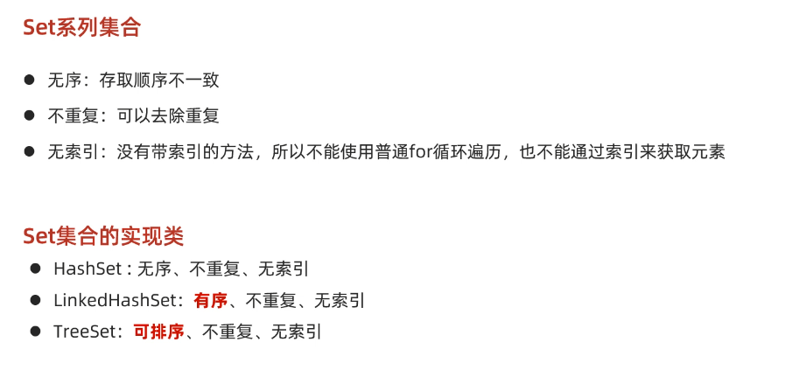
7.4 Set
实现Set接口的三个主要类是
TreeSet：元素排序，树型结构；
HashSet：元素无序，效率高于TreeSet；
LinkedHashSet：保留顺序存储，过滤重复元素

Slide 56
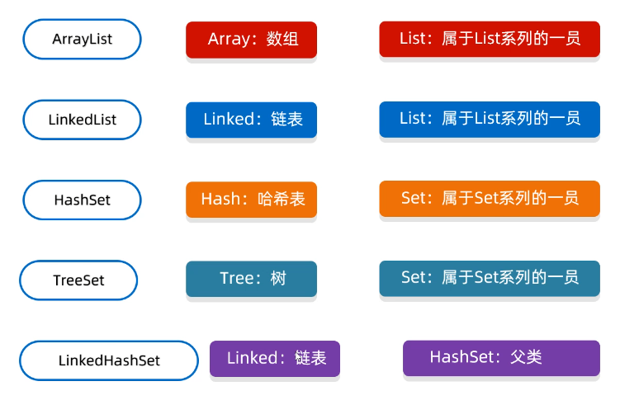
7.4 Set

Slide 57
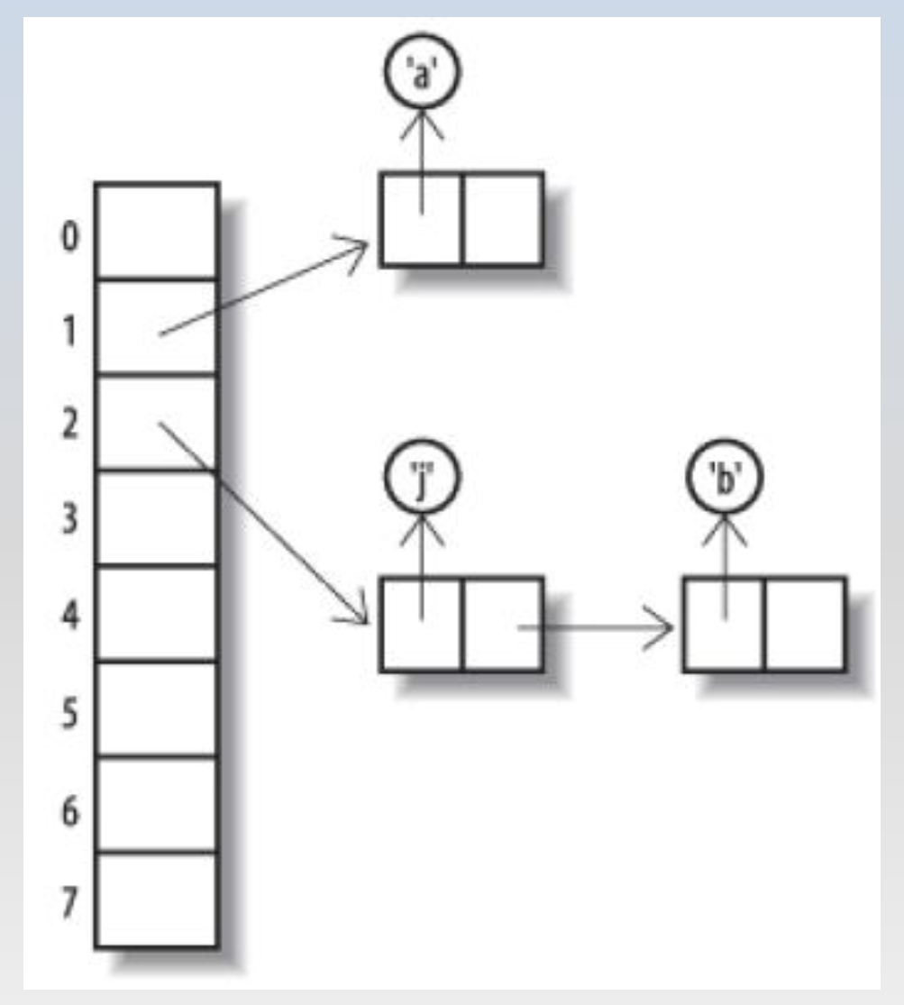
7.4 Set
HashSet
HashSet将对象的hashCode作为访问对象的“索引”
当向HashSet存入一个对象时，它会同时调用hashCode()和equals()两个方法确定对象是否相等
HashSet中每个存储元素的“Slot”，通常称为“bucket”。如果有多个元素的hashCode相等，但他们equals()方法返回false，这就导致同一slot中放置多个元素，从而导致性能下降。
Demo: TestHashSet.java

Slide 58
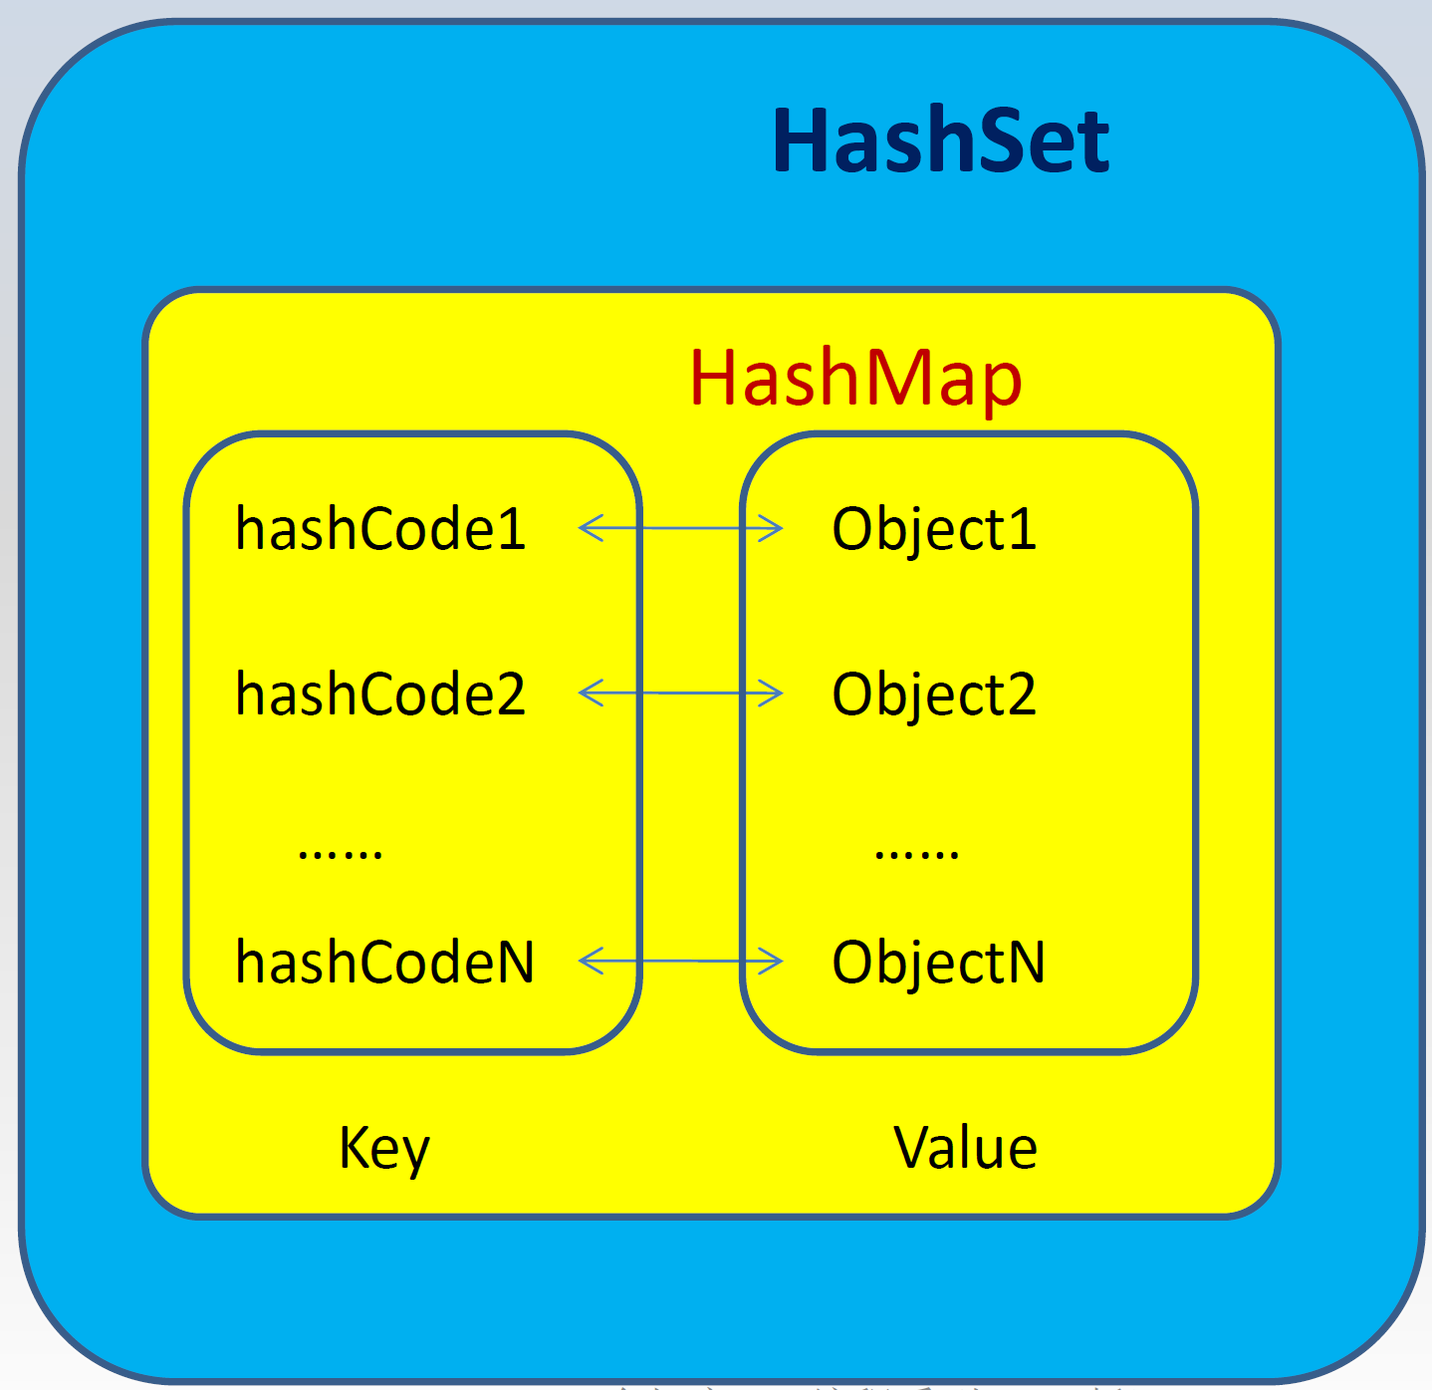
7.4 Set
HashSet
HashSet内幕：HashSet在内部包容一个HashMap，以对象的hashCode作为Map的Key。

Slide 59
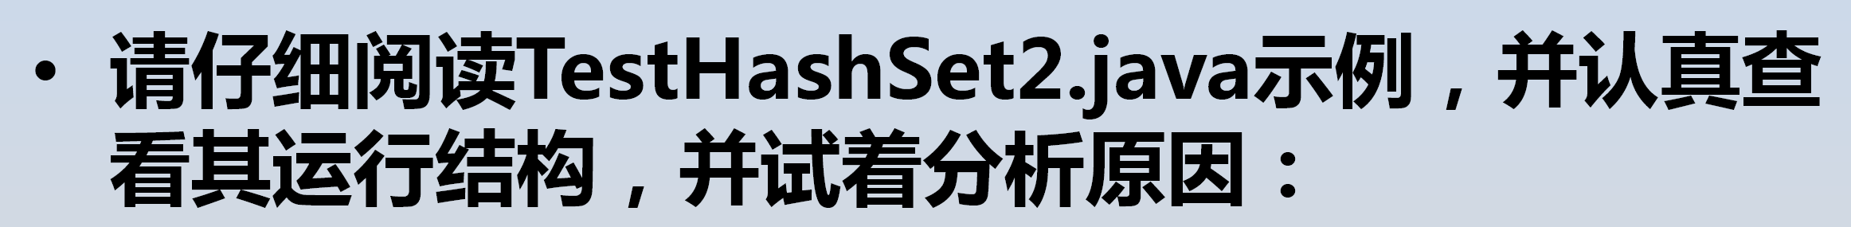
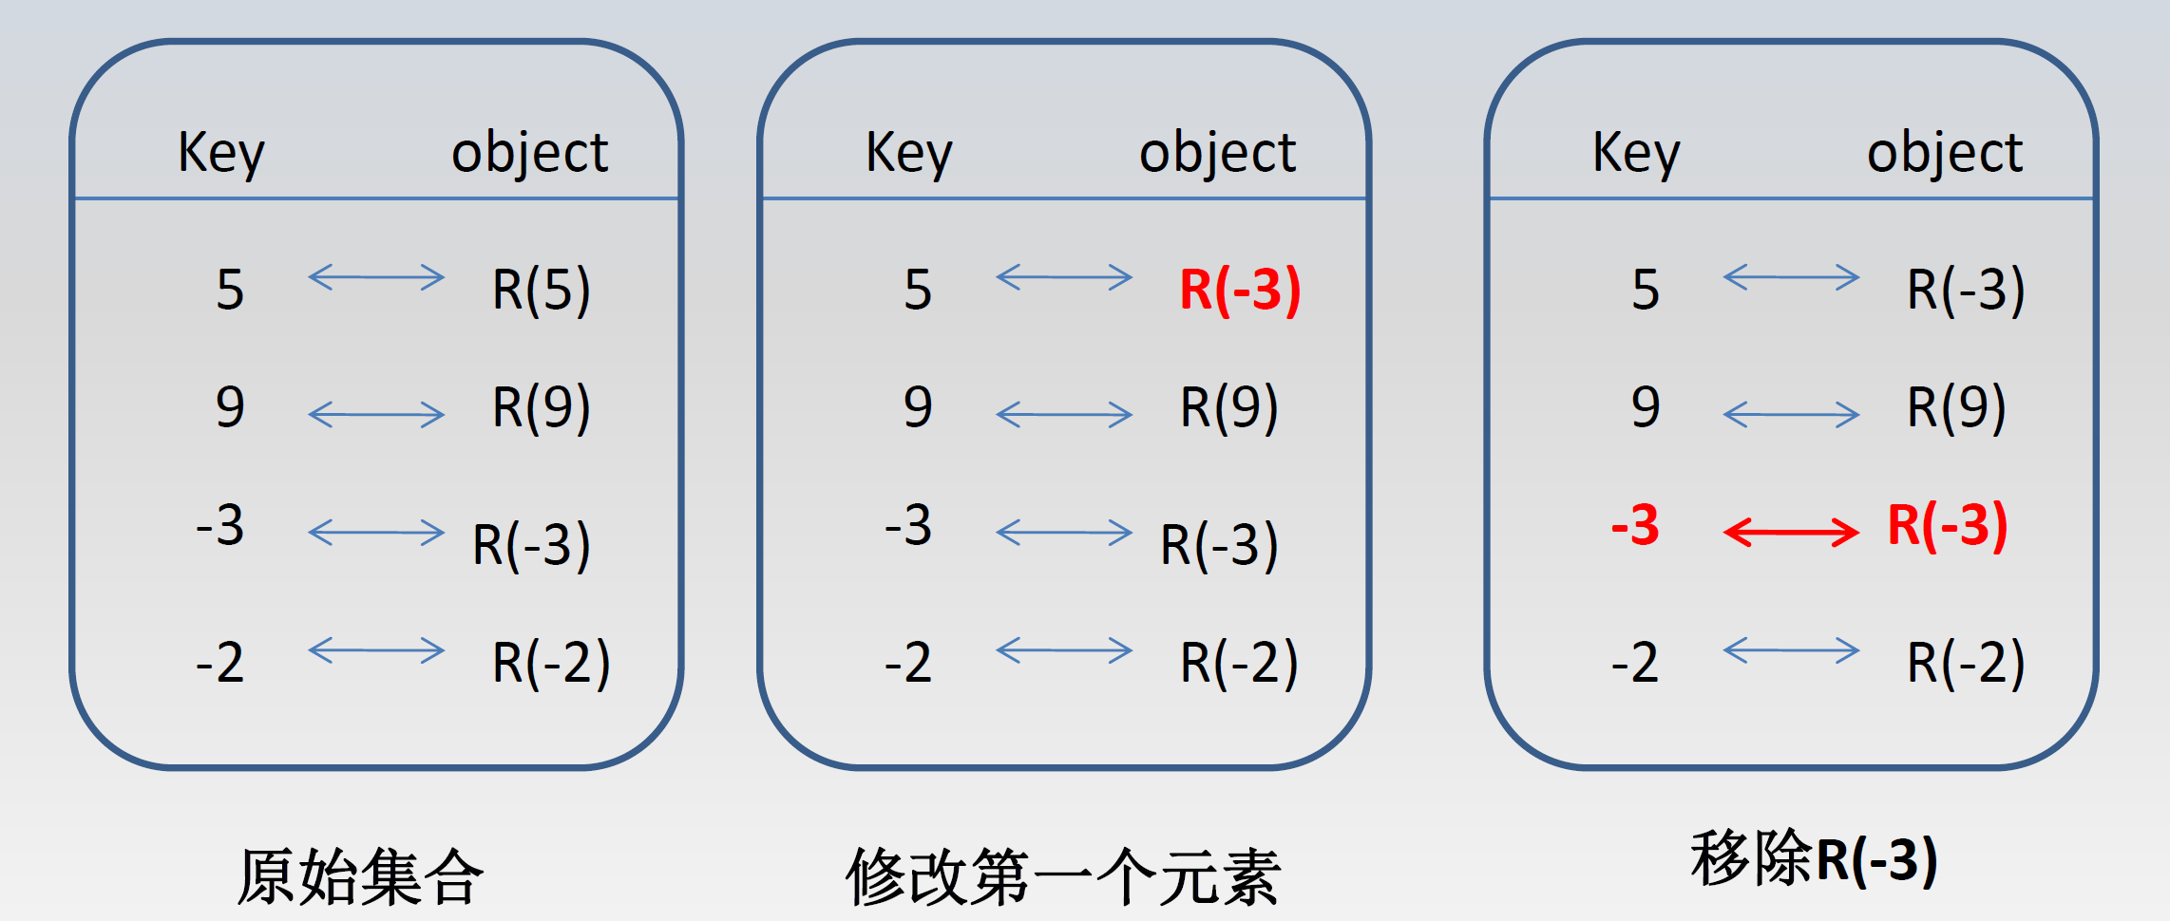
7.4 Set
HashSet
HashSet的“诡异”特性

Slide 60
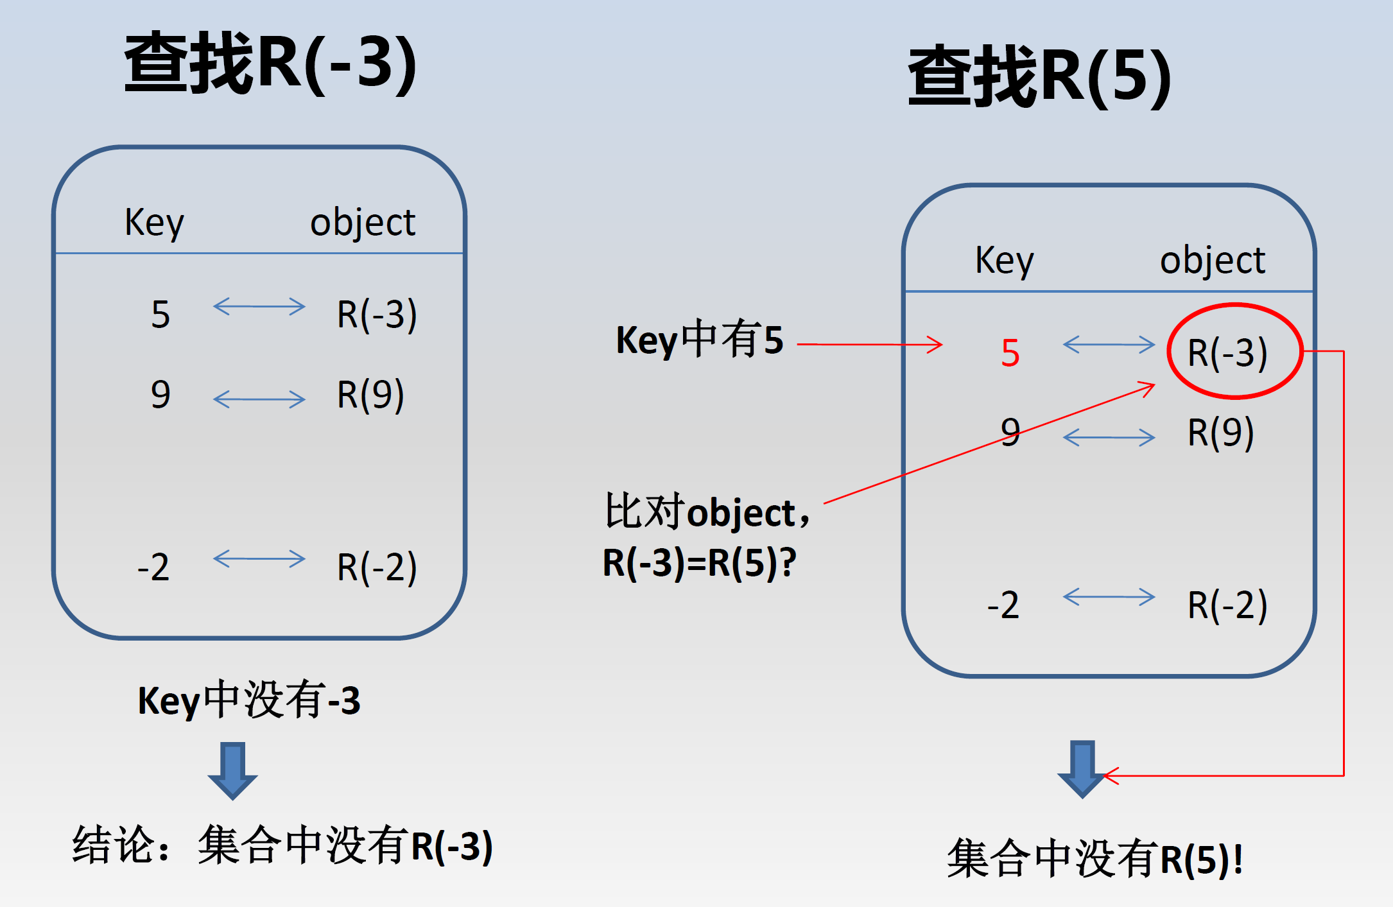
7.4 Set
HashSet
HashSet的“诡异”特性：查找对象

Slide 61
7.4 Set
HashSet
HashSet的一个重要特征是遍历时元素的输出顺序并不与插入时的顺序一致。
优势：add, remove, contains, size方法处理速度快，但是迭代遍历慢
HashSet允许插入null值，多次插入同一个对象时，仅第一次真正执行插入操作
使用HashSet集合保存对象时，尽量不要修改对象的属性值，否则可能会出现奇怪现象。
推荐在HashSet中保存不可变类的实例
百家争鸣：这种不能更改其所包容元素对象属性的集合，到底有什么用处？有没有更好的办法？

Slide 62
7.4 Set
利用HashSet集合去除重复元素
需求：创建一个存储学生对象的集合，存储多个学生对象。
使用程序实现在控制台遍历该集合。
要求：学生对象的成员变量值相同，我们就认为是同一个对象。

Slide 63
public class A03_HashSetDemo2 {
public static void main(String[] args) {
//1.创建三个学生对象
Student s1 = new Student("zhangsan",23);
Student s2 = new Student("lisi",24);
Student s3 = new Student("wangwu",25);
Student s4 = new Student("zhangsan",23);
//2.创建集合用来添加学生
HashSet<Student> hs = new HashSet<>();
//3.添加元素
System.out.println(hs.add(s1));
System.out.println(hs.add(s2));
System.out.println(hs.add(s3));
System.out.println(hs.add(s4));
//4.打印集合
System.out.println(hs);
}
}
7.4 Set

Slide 64
public class Student {
private String name;
private int age;
public Student() {
}
public Student(String name, int age) {
this.name = name;
this.age = age;
}
public String getName() {
return name;
}
public void setName(String name) {
this.name = name;
}
public int getAge() {
return age;
}
7.4 Set

Slide 65
public void setAge(int age) {
this.age = age;
}
@Override
public boolean equals(Object o) {
if (this == o) return true;
if (o == null || getClass() != o.getClass()) return false;
Student student = (Student) o;
return age == student.age && Objects.equals(name, student.name);
}
@Override
public int hashCode() {
return Objects.hash(name, age);
}
public String toString() {
return "Student{name = " + name + ", age = " + age + "}";
}
}
7.4 Set

Slide 66
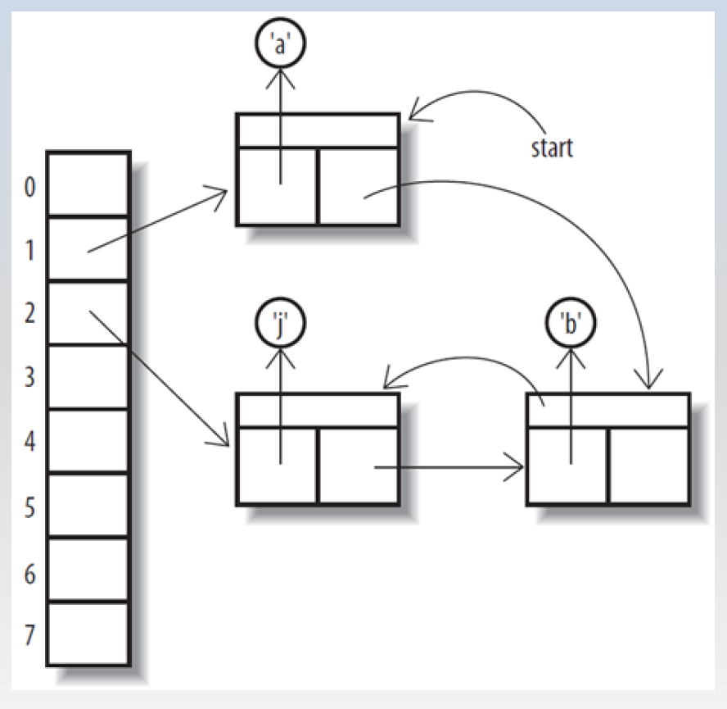
7.4 Set
LinkedHashSet
LinkedHashSet派生自HashSet，也是按照对象的hashCode保存，但它同时使用双向链表来维护对象的顺序。
当遍历LinkedHashSet时，将按插入顺序显示集合中的对象。

Slide 67
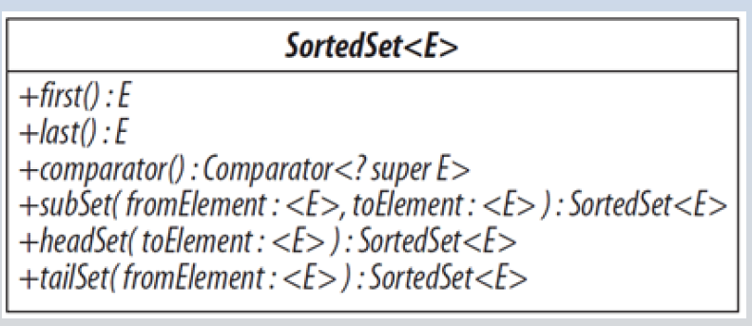
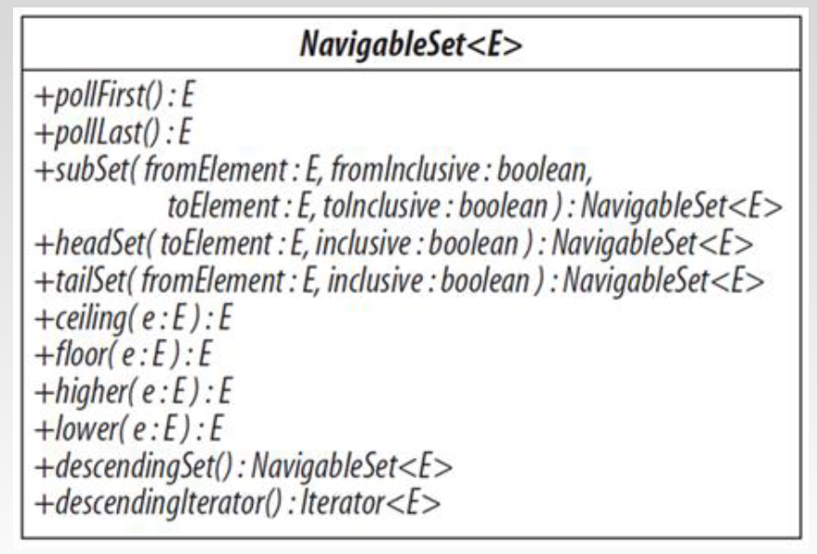
7.4 Set
SortedSet和NavigbleSet接口
SortedSet保证总是按照升序方式访问集合中的数据。
JDK中派生了一个子接口NavigableSet，能够查找指定元素“最相近”的元素

Slide 68
7.4 Set
SortedSet的优点
使用SortedSet的一个最大好处是：如果合并两个这样的集合，合并之后，集合仍然是有序的。
但是需要注意：两个集合中重复的元素将被丢弃
JDK中的TreeSet实现SortedSet接口

Slide 69
7.4 Set
TreeSet
Demo: TestTreeSetCommon.java
TreeSet调用compareTo(Object obj)方法来确定对象的大小，然后在内部使用红黑树进行排序
TreeSet要求其元素必须实现Comparable接口，并且应用是同一个类型的，否则，将引发ClassCastException
Demo：TestTreeSetError.java和TestTreeSetError2.java

Slide 70
7.4 Set
TreeSet 的两种排序方式
自然排序
比较器排序

Slide 71
7.4 Set
TreeSet 排序 (自然排序)
类实现 Comparable 接口
重写 compareTo 方法
根据方法的返回值, 来组织排序规则
负数 : 左边走
正数 : 右边走
0 : 不存

Slide 72
7.4 Set
TreeSet 排序 (自然排序)
类实现 Comparable 接口
重写 compareTo 方法
根据方法的返回值, 来组织排序规则
负数 : 左边走
正数 : 右边走
0 : 不存
public class Student implements Comparable<Student>{ @Override public int compareTo(Student o) { return this.age - o.age; }
}
TreeSet<Student> ts = new TreeSet<>(); ts.add(new Student("王五", 25)); ts.add(new Student("张三", 23)); ts.add(new Student("李四", 24));
ts.add(new Student("赵六", 26));

Slide 73
7.4 Set
TreeSet 排序 (自然排序)
王五，25
类实现 Comparable 接口
重写 compareTo 方法
根据方法的返回值, 来组织排序规则
负数 : 左边走
正数 : 右边走
0 : 不存
this.age : 25
o.age : 25
public class Student implements Comparable<Student>{ @Override public int compareTo(Student o) { return this.age - o.age; }
}
TreeSet<Student> ts = new TreeSet<>(); ts.add(new Student("王五", 25)); ts.add(new Student("张三", 23)); ts.add(new Student("李四", 24));
ts.add(new Student("赵六", 26));

Slide 74
7.4 Set
TreeSet 排序 (自然排序)
王五，25
类实现 Comparable 接口
重写 compareTo 方法
根据方法的返回值, 来组织排序规则
负数 : 左边走
正数 : 右边走
0 : 不存
this.age : 25
o.age : 25
public class Student implements Comparable<Student>{ @Override public int compareTo(Student o) { return this.age - o.age; }
}
TreeSet<Student> ts = new TreeSet<>(); ts.add(new Student("王五", 25)); ts.add(new Student("张三", 23)); ts.add(new Student("李四", 24));
ts.add(new Student("赵六", 26));

Slide 75
7.4 Set
TreeSet 排序 (自然排序)
张三，23
王五，25
类实现 Comparable 接口
重写 compareTo 方法
根据方法的返回值, 来组织排序规则
负数 : 左边走
正数 : 右边走
0 : 不存
this.age : 23
o.age : 25
public class Student implements Comparable<Student>{ @Override public int compareTo(Student o) { return this.age - o.age; }
}
TreeSet<Student> ts = new TreeSet<>(); ts.add(new Student("王五", 25)); ts.add(new Student("张三", 23)); ts.add(new Student("李四", 24));
ts.add(new Student("赵六", 26));

Slide 76
7.4 Set
TreeSet 排序 (自然排序)
王五，25
类实现 Comparable 接口
重写 compareTo 方法
根据方法的返回值, 来组织排序规则
负数 : 左边走
正数 : 右边走
0 : 不存
张三，23
this.age : 23
o.age : 25
public class Student implements Comparable<Student>{ @Override public int compareTo(Student o) { return this.age - o.age; }
}
TreeSet<Student> ts = new TreeSet<>(); ts.add(new Student("王五", 25)); ts.add(new Student("张三", 23)); ts.add(new Student("李四", 24));
ts.add(new Student("赵六", 26));

Slide 77
7.4 Set
TreeSet 排序 (自然排序)
李四，24
王五，25
类实现 Comparable 接口
重写 compareTo 方法
根据方法的返回值, 来组织排序规则
负数 : 左边走
正数 : 右边走
0 : 不存
张三，23
public class Student implements Comparable<Student>{ @Override public int compareTo(Student o) { return this.age - o.age; }
}
TreeSet<Student> ts = new TreeSet<>(); ts.add(new Student("王五", 25)); ts.add(new Student("张三", 23)); ts.add(new Student("李四", 24));
ts.add(new Student("赵六", 26));

Slide 78
7.4 Set
TreeSet 排序 (自然排序)
李四，24
王五，25
类实现 Comparable 接口
重写 compareTo 方法
根据方法的返回值, 来组织排序规则
负数 : 左边走
正数 : 右边走
0 : 不存
张三，23
this.age : 24
o.age : 25
public class Student implements Comparable<Student>{ @Override public int compareTo(Student o) { return this.age - o.age; }
}
TreeSet<Student> ts = new TreeSet<>(); ts.add(new Student("王五", 25)); ts.add(new Student("张三", 23)); ts.add(new Student("李四", 24));
ts.add(new Student("赵六", 26));

Slide 79
7.4 Set
TreeSet 排序 (自然排序)
王五，25
类实现 Comparable 接口
重写 compareTo 方法
根据方法的返回值, 来组织排序规则
负数 : 左边走
正数 : 右边走
0 : 不存
张三，23
this.age : 24
o.age : 25
this.age : 24
o.age : 23
李四，24
public class Student implements Comparable<Student>{ @Override public int compareTo(Student o) { return this.age - o.age; }
}
TreeSet<Student> ts = new TreeSet<>(); ts.add(new Student("王五", 25)); ts.add(new Student("张三", 23)); ts.add(new Student("李四", 24));
ts.add(new Student("赵六", 26));

Slide 80
7.4 Set
TreeSet 排序 (自然排序)
王五，25
类实现 Comparable 接口
重写 compareTo 方法
根据方法的返回值, 来组织排序规则
负数 : 左边走
正数 : 右边走
0 : 不存
张三，23
Nil
this.age : 24
o.age : 25
this.age : 24
o.age : 23
public class Student implements Comparable<Student>{ @Override public int compareTo(Student o) { return this.age - o.age; }
}
李四，24
TreeSet<Student> ts = new TreeSet<>(); ts.add(new Student("王五", 25)); ts.add(new Student("张三", 23)); ts.add(new Student("李四", 24));
ts.add(new Student("赵六", 26));
叔叔黑色
当前节点时父的右孩子
把父设置为当前节点并左旋，再进行判断

Slide 81
7.4 Set
TreeSet 排序 (自然排序)
王五，25
类实现 Comparable 接口
重写 compareTo 方法
根据方法的返回值, 来组织排序规则
负数 : 左边走
正数 : 右边走
0 : 不存
李四，24
Nil
this.age : 24
o.age : 25
this.age : 24
o.age : 23
public class Student implements Comparable<Student>{ @Override public int compareTo(Student o) { return this.age - o.age; }
}
张三，23
TreeSet<Student> ts = new TreeSet<>(); ts.add(new Student("王五", 25)); ts.add(new Student("张三", 23)); ts.add(new Student("李四", 24));
ts.add(new Student("赵六", 26));
叔叔黑色
当前节点时父的右孩子
把父设置为当前节点并左旋，再进行判断

Slide 82
7.4 Set
TreeSet 排序 (自然排序)
王五，25
类实现 Comparable 接口
重写 compareTo 方法
根据方法的返回值, 来组织排序规则
负数 : 左边走
正数 : 右边走
0 : 不存
李四，24
Nil
this.age : 24
o.age : 25
this.age : 24
o.age : 23
public class Student implements Comparable<Student>{ @Override public int compareTo(Student o) { return this.age - o.age; }
}
张三，23
3
叔叔黑色
当前节点是父的左孩子
TreeSet<Student> ts = new TreeSet<>(); ts.add(new Student("王五", 25)); ts.add(new Student("张三", 23)); ts.add(new Student("李四", 24));
ts.add(new Student("赵六", 26));
将“父”设为“黑色”
将“祖父”变为“红色”
以祖父为支点进行右旋

Slide 83
7.4 Set
TreeSet 排序 (自然排序)
王五，25
类实现 Comparable 接口
重写 compareTo 方法
根据方法的返回值, 来组织排序规则
负数 : 左边走
正数 : 右边走
0 : 不存
李四，24
Nil
this.age : 24
o.age : 25
this.age : 24
o.age : 23
public class Student implements Comparable<Student>{ @Override public int compareTo(Student o) { return this.age - o.age; }
}
张三，23
3
叔叔黑色
当前节点是父的左孩子
TreeSet<Student> ts = new TreeSet<>(); ts.add(new Student("王五", 25)); ts.add(new Student("张三", 23)); ts.add(new Student("李四", 24));
ts.add(new Student("赵六", 26));
将“父”设为“黑色”
将“祖父”变为“红色”
以祖父为支点进行右旋

Slide 84
7.4 Set
TreeSet 排序 (自然排序)
王五，25
类实现 Comparable 接口
重写 compareTo 方法
根据方法的返回值, 来组织排序规则
负数 : 左边走
正数 : 右边走
0 : 不存
李四，24
Nil
this.age : 24
o.age : 25
this.age : 24
o.age : 23
public class Student implements Comparable<Student>{ @Override public int compareTo(Student o) { return this.age - o.age; }
}
张三，23
3
叔叔黑色
当前节点是父的左孩子
TreeSet<Student> ts = new TreeSet<>(); ts.add(new Student("王五", 25)); ts.add(new Student("张三", 23)); ts.add(new Student("李四", 24));
ts.add(new Student("赵六", 26));
将“父”设为“黑色”
将“祖父”变为“红色”
以祖父为支点进行右旋

Slide 85
7.4 Set
TreeSet 排序 (自然排序)
王五，25
类实现 Comparable 接口
重写 compareTo 方法
根据方法的返回值, 来组织排序规则
负数 : 左边走
正数 : 右边走
0 : 不存
李四，24
this.age : 24
o.age : 25
this.age : 24
o.age : 23
public class Student implements Comparable<Student>{ @Override public int compareTo(Student o) { return this.age - o.age; }
}
张三，23
3
叔叔黑色
当前节点是父的左孩子
TreeSet<Student> ts = new TreeSet<>(); ts.add(new Student("王五", 25)); ts.add(new Student("张三", 23)); ts.add(new Student("李四", 24));
ts.add(new Student("赵六", 26));
将“父”设为“黑色”
将“祖父”变为“红色”
以祖父为支点进行右旋

Slide 86
7.4 Set
TreeSet 排序 (自然排序)
李四，24
类实现 Comparable 接口
重写 compareTo 方法
根据方法的返回值, 来组织排序规则
负数 : 左边走
正数 : 右边走
0 : 不存
张三，23
王五，25
this.age : 24
o.age : 25
this.age : 24
o.age : 23
public class Student implements Comparable<Student>{ @Override public int compareTo(Student o) { return this.age - o.age; }
}
TreeSet<Student> ts = new TreeSet<>(); ts.add(new Student("王五", 25)); ts.add(new Student("张三", 23)); ts.add(new Student("李四", 24));
ts.add(new Student("赵六", 26));

Slide 87
7.4 Set
TreeSet 排序 (自然排序)
赵六，26
李四，24
类实现 Comparable 接口
重写 compareTo 方法
根据方法的返回值, 来组织排序规则
负数 : 左边走
正数 : 右边走
0 : 不存
张三，23
王五，25
public class Student implements Comparable<Student>{ @Override public int compareTo(Student o) { return this.age - o.age; }
}
TreeSet<Student> ts = new TreeSet<>(); ts.add(new Student("王五", 25)); ts.add(new Student("张三", 23)); ts.add(new Student("李四", 24));
ts.add(new Student("赵六", 26));

Slide 88
7.4 Set
TreeSet 排序 (自然排序)
赵六，26
李四，24
类实现 Comparable 接口
重写 compareTo 方法
根据方法的返回值, 来组织排序规则
负数 : 左边走
正数 : 右边走
0 : 不存
张三，23
王五，25
this.age : 26
o.age : 24
public class Student implements Comparable<Student>{ @Override public int compareTo(Student o) { return this.age - o.age; }
}
TreeSet<Student> ts = new TreeSet<>(); ts.add(new Student("王五", 25)); ts.add(new Student("张三", 23)); ts.add(new Student("李四", 24));
ts.add(new Student("赵六", 26));

Slide 89
7.4 Set
TreeSet 排序 (自然排序)
李四，24
类实现 Comparable 接口
重写 compareTo 方法
根据方法的返回值, 来组织排序规则
负数 : 左边走
正数 : 右边走
0 : 不存
张三，23
王五，25
this.age : 26
o.age : 24
this.age : 26
o.age : 25
赵六，26
public class Student implements Comparable<Student>{ @Override public int compareTo(Student o) { return this.age - o.age; }
}
TreeSet<Student> ts = new TreeSet<>(); ts.add(new Student("王五", 25)); ts.add(new Student("张三", 23)); ts.add(new Student("李四", 24));
ts.add(new Student("赵六", 26));

Slide 90
7.4 Set
TreeSet 排序 (自然排序)
李四，24
类实现 Comparable 接口
重写 compareTo 方法
根据方法的返回值, 来组织排序规则
负数 : 左边走
正数 : 右边走
0 : 不存
张三，23
王五，25
this.age : 26
o.age : 24
this.age : 26
o.age : 25
public class Student implements Comparable<Student>{ @Override public int compareTo(Student o) { return this.age - o.age; }
}
赵六，26
叔叔红色
TreeSet<Student> ts = new TreeSet<>(); ts.add(new Student("王五", 25)); ts.add(new Student("张三", 23)); ts.add(new Student("李四", 24));
ts.add(new Student("赵六", 26));
将“父”设为黑色，将“叔叔”设为黑色
将“祖父”设为“红色”
如果祖父为根，再将根变回黑色
如果祖父非根，将祖父设置为当前节点再进行其他判断

Slide 91
7.4 Set
TreeSet 排序 (自然排序)
李四，24
类实现 Comparable 接口
重写 compareTo 方法
根据方法的返回值, 来组织排序规则
负数 : 左边走
正数 : 右边走
0 : 不存
张三，23
王五，25
this.age : 26
o.age : 24
this.age : 26
o.age : 25
public class Student implements Comparable<Student>{ @Override public int compareTo(Student o) { return this.age - o.age; }
}
赵六，26
叔叔红色
TreeSet<Student> ts = new TreeSet<>(); ts.add(new Student("王五", 25)); ts.add(new Student("张三", 23)); ts.add(new Student("李四", 24));
ts.add(new Student("赵六", 26));
将“父”设为黑色，将“叔叔”设为黑色
将“祖父”设为“红色”
如果祖父为根，再将根变回黑色
如果祖父非根，将祖父设置为当前节点再进行其他判断

Slide 92
7.4 Set
TreeSet 排序 (自然排序)
李四，24
类实现 Comparable 接口
重写 compareTo 方法
根据方法的返回值, 来组织排序规则
负数 : 左边走
正数 : 右边走
0 : 不存
张三，23
王五，25
this.age : 26
o.age : 24
this.age : 26
o.age : 25
public class Student implements Comparable<Student>{ @Override public int compareTo(Student o) { return this.age - o.age; }
}
赵六，26
叔叔红色
TreeSet<Student> ts = new TreeSet<>(); ts.add(new Student("王五", 25)); ts.add(new Student("张三", 23)); ts.add(new Student("李四", 24));
ts.add(new Student("赵六", 26));
将“父”设为黑色，将“叔叔”设为黑色
将“祖父”设为“红色”
如果祖父为根，再将根变回黑色
如果祖父非根，将祖父设置为当前节点再进行其他判断

Slide 93
7.4 Set
TreeSet 排序 (自然排序)
李四，24
类实现 Comparable 接口
重写 compareTo 方法
根据方法的返回值, 来组织排序规则
负数 : 左边走
正数 : 右边走
0 : 不存
张三，23
王五，25
this.age : 26
o.age : 24
this.age : 26
o.age : 25
public class Student implements Comparable<Student>{ @Override public int compareTo(Student o) { return this.age - o.age; }
}
赵六，26
叔叔红色
TreeSet<Student> ts = new TreeSet<>(); ts.add(new Student("王五", 25)); ts.add(new Student("张三", 23)); ts.add(new Student("李四", 24));
ts.add(new Student("赵六", 26));
将“父”设为黑色，将“叔叔”设为黑色
将“祖父”设为“红色”
如果祖父为根，再将根变回黑色
如果祖父非根，将祖父设置为当前节点再进行其他判断

Slide 94
7.4 Set
TreeSet 排序 (自然排序)
李四，24
类实现 Comparable 接口
重写 compareTo 方法
根据方法的返回值, 来组织排序规则
负数 : 左边走
正数 : 右边走
0 : 不存
张三，23
王五，25
this.age : 26
o.age : 24
this.age : 26
o.age : 25
public class Student implements Comparable<Student>{ @Override public int compareTo(Student o) { return this.age - o.age; }
}
赵六，26
叔叔红色
TreeSet<Student> ts = new TreeSet<>(); ts.add(new Student("王五", 25)); ts.add(new Student("张三", 23)); ts.add(new Student("李四", 24));
ts.add(new Student("赵六", 26));
将“父”设为黑色，将“叔叔”设为黑色
将“祖父”设为“红色”
如果祖父为根，再将根变回黑色
如果祖父非根，将祖父设置为当前节点再进行其他判断

Slide 95
7.4 Set
TreeSet 排序 (自然排序)
李四，24
李四，24
类实现 Comparable 接口
重写 compareTo 方法
根据方法的返回值, 来组织排序规则
负数 : 左边走
正数 : 右边走
0 : 不存
张三，23
王五，25
public class Student implements Comparable<Student>{ @Override public int compareTo(Student o) { return this.age - o.age; }
}
赵六，26
TreeSet<Student> ts = new TreeSet<>(); ts.add(new Student("王五", 25)); ts.add(new Student("张三", 23)); ts.add(new Student("李四", 24));
ts.add(new Student("赵六", 26));

Slide 96
7.4 Set
TreeSet 排序 (自然排序)
李四，24
类实现 Comparable 接口
重写 compareTo 方法
根据方法的返回值, 来组织排序规则
负数 : 左边走
正数 : 右边走
0 : 不存
张三，23
王五，25
public class Student implements Comparable<Student>{ @Override public int compareTo(Student o) { return this.age - o.age; }
}
赵六，26
取出顺序 : 左中右
TreeSet<Student> ts = new TreeSet<>(); ts.add(new Student("王五", 25)); ts.add(new Student("张三", 23)); ts.add(new Student("李四", 24));
ts.add(new Student("赵六", 26));
张三, 23
李四, 24
王五, 25
赵六, 26

Slide 97
7.4 Set
TreeSet 比较器排序
public static void main(String[] args) {
TreeSet<Student> ts = new TreeSet<>(new Comparator<Student>() {
@Override
public int compare(Student o1, Student o2) {
int ageResult = o1.getAge() - o2.getAge();
return ageResult ==
0 ? o1.getName().compareTo(o2.getName()) : ageResult;
}
});
ts.add(new Student("赵六", 26));
ts.add(new Student("李四", 24));
ts.add(new Student("张三", 23));
ts.add(new Student("王五", 25));

Slide 98
7.4 Set
TreeSet 的两种排序方式
自然排序
比较器排序
重点: 如果同具备自然排序, 和比较器排序, 会优先按照比较器进行排序操作
Java已经写好类, 大多数都具有自然排序的规则, 这些规则放在源代码中, 我们无法修改
(String, Integer, Double...)
String : 默认是字典顺序排序
Integer : 默认是升序排序
Double : 默认是升序排序
如果我们要实现的需求, 排序规则, 跟已经具备的自然排序, 不一样.
这时候就要使用比较器排序.

Slide 99
7.4 Set
TreeSet的陷阱
当把一个对象加入TreeSet集合时，TreeSet调用对象的compareTo()方法与集合中的其他对象比较大小，然后根据红黑树算法决定它的存储位置。
要注意：对象的compareTo方法与equals方法的返回值必须一致，否则会带来混乱。
Demo: TestTreeSet.java
如果修改TreeSet集合中对象的属性，导致原先不等的对象“相等”了，很可能会造成混乱。
Demo: TestTreeSet2.java

Slide 100
7.4 Set
存储字符串并遍历
利用Set系列的集合，添加字符串，并使用多种方式遍历。
（1）迭代器；
（2）增强for
（3）Lambda表达式

Slide 101
public class A01_SetDemo1 {
public static void main(String[] args) {
//1.创建一个Set集合的对象
Set<String> s = new HashSet<>();
//2,添加元素
//如果当前元素是第一次添加，那么可以添加成功，返回true
//如果当前元素是第二次添加，那么添加失败，返回false
s.add("张三");
s.add("张三");
s.add("李四");
s.add("王五");
7.4 Set

Slide 102
//3.打印集合
//无序
//System.out.println(s);//[李四, 张三, 王五]
//迭代器遍历
Iterator<String> it = s.iterator();
while (it.hasNext()){
String str = it.next();
System.out.println(str);
}
//增强for
for (String str : s) {
System.out.println(str);
}
// Lambda表达式
s.forEach( str->System.out.println(str));
}
}
7.4 Set

Slide 103
7.4 Set
TreeSet对象排序练习题
需求：请自行选择比较器排序和自然排序两种方式；
要求：存入四个字符串，“c”,“ab”,“df”,“qwer”
按照长度排序，如果一样长则按照字母排序。

Slide 104

public class A06_TreeSetDemo3 {
public static void main(String[] args) {
//1.创建集合
//o1:表示当前要添加的元素
//o2：表示已经在红黑树存在的元素
//返回值规则跟之前是一样的
TreeSet<String> ts = new TreeSet<>(new Comparator<String>() {
@Override
public int compare(String o1, String o2) {
// 按照长度排序
int i = o1.length() - o2.length();
//如果一样长则按照首字母排序
i = i == 0 ? o1.compareTo(o2) : i;
return i;
}
});
//2.添加元素
ts.add("c");
ts.add("ab");
ts.add("df");
ts.add("qwer");
System.out.println(ts);
}
}
7.4 Set

Slide 105
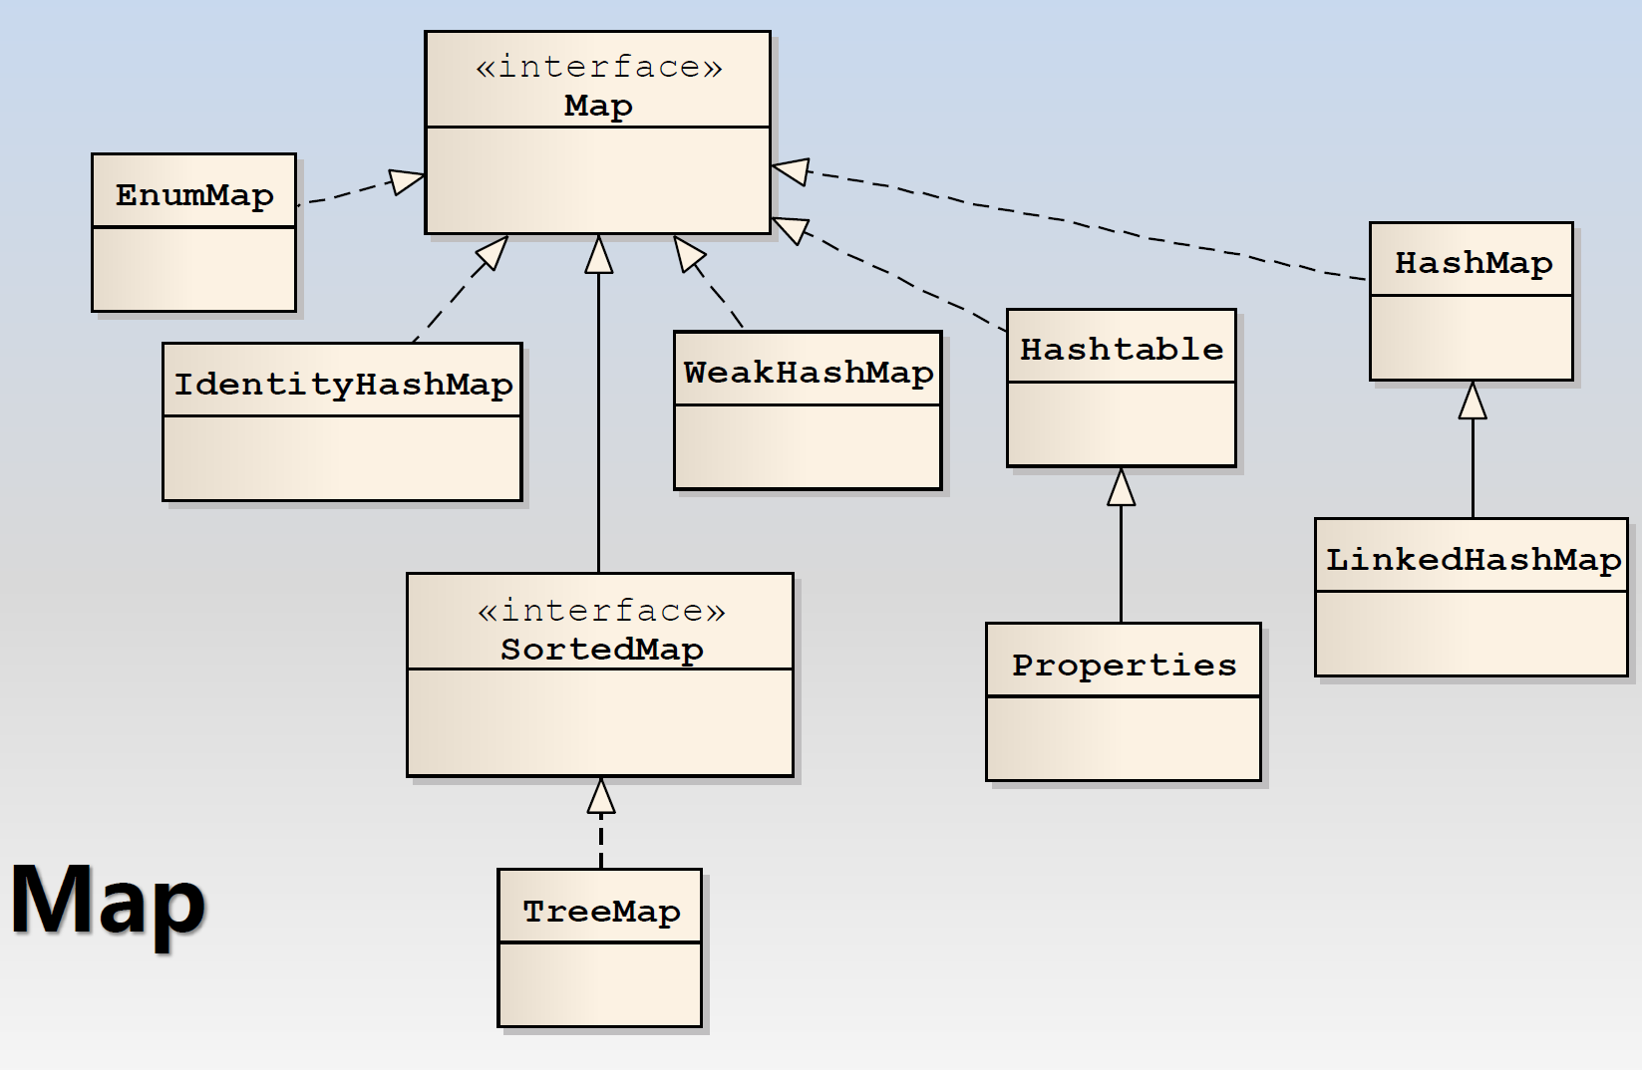
7.5 Map
Map概述
Map集合给每个元素定义了一个Key，通过Key访问对象。
要求每个对象的Key应该不一样，否则，将无法找到需要的对象。

Slide 106
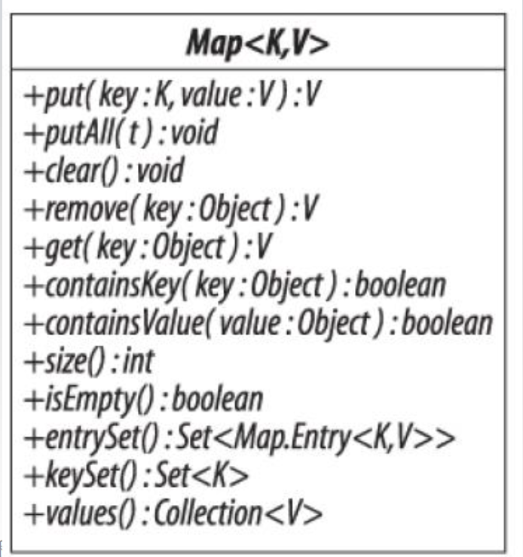

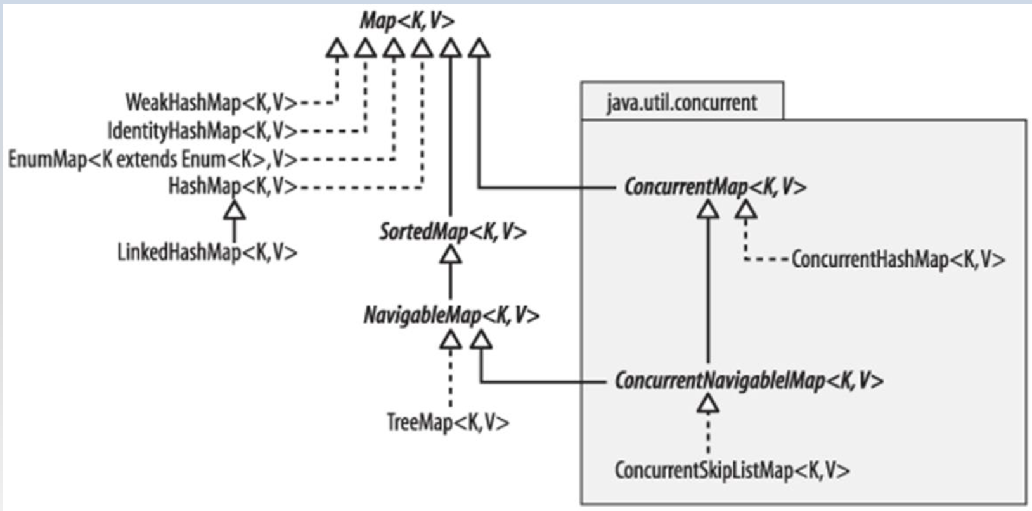
7.5 Map
Map接口中的成员
JDK中的Map类型

Slide 107
7.5 Map
HashMap和HashTable
使用对象的hashCode作为“Key”
两者功能基本一致，但是，HashTable是线程安全的，HashMap可以使用null作为Key。
Demo: NullInHashMap.java
public class Hashtable<K,V> extends Dictionary<K,V> implements Map<K,V>, Cloneable, Serializable

Slide 108
7.5 Map
对Key的要求
用作Key的对象必须覆盖hashCode和equals方法
1. Key相等：两个对象的hashCode一致，并且equals方法返回true。
2. Value相等： equals方法返回ture
Demo：TestHashTable.java

Slide 109
7.5 Map
Properties
Properties派生自HashTable，可以方便地处理“Key-Value”对，并且可以将其保存到文件中。在编程中常用。
Demo：TestProperties.java
IdentityHashMap
仅当“==”返回true时，两个Key才认为是相等的。
在实际开发中使用不多
Demo: TestIdentityHashMap.java

Slide 110
7.5 Map
LinkedHashMap
使用双向链表来维护通过“Key-Value”对， 迭代访问性能较好
Demo：TestLinkedHashMap.java
WeakHashMap与弱引用
特点是：它所保存的对象引用是一种“弱引用（Weak Reference）”
弱引用：java.lang.ref.WeakReference的实例，它引用的对象在资源紧张时可被GC回收；而普通的对象引用只要有效，其引用的对象就不会被回收。
弱引用通常用于内存受限的环境，如移动终端设备

Slide 111
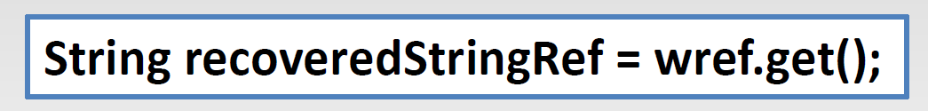
7.5 Map
弱引用的代码
以下代码为一个字符串创建“弱引用”
以下代码尝试访问此字符串，注意字符串有可能被回收，这时将得到一个null值
WeakHashMap<Object,Object> map = new WeakHashMap<>();
WeakHashMap<String, String> weak = new WeakHashMap<>();
WeakReference<Object> wref = new WeakReference<>(key);

Slide 112
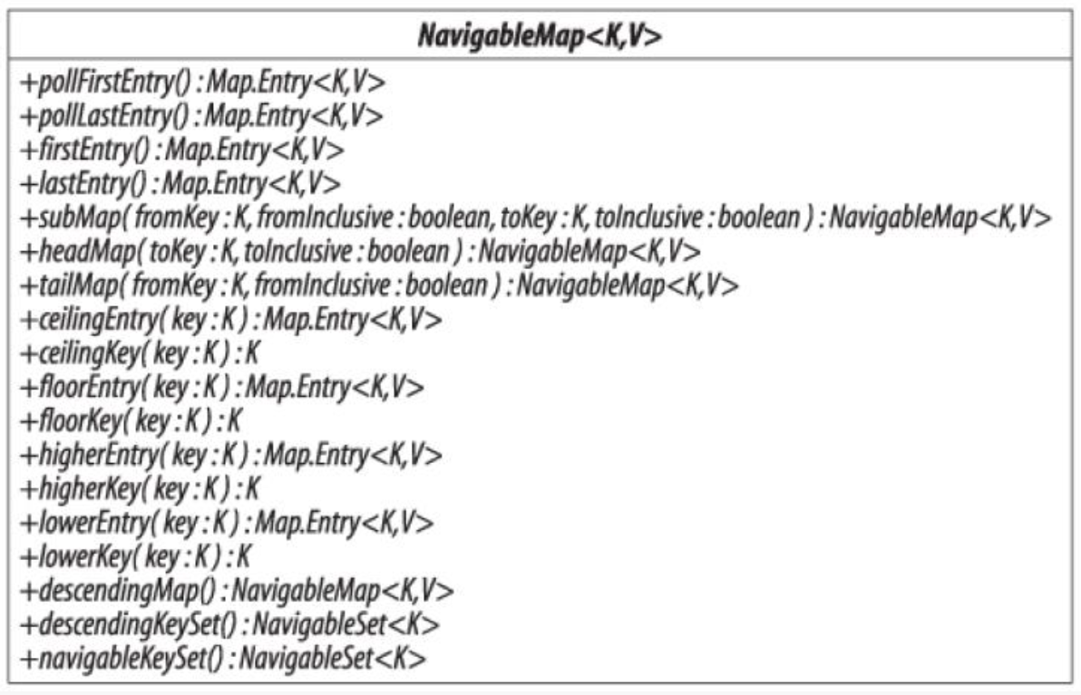
7.5 Map
NavigatableMap接口
NavigatableMap接口定义了一组方法，保证在遍历集合时，一定是按照升序进行的。

Slide 113
7.5 Map
Map.Entry<K,V>接口
entrySet（）：把Map集合内部的多个Entry对象取出来，存储到一个Set集合
getKey（）：Entry对象中的方法，用于获取key
getvalue（）：Entry对象中的方法，用于获取value
Set<Map.Entry<String, List<String>>> entrySet()
Map<String,String> map = new HashMap<>();
map.put(“1", "value1");
map.put(“2", "value2");
map.put(“3", "value3");
for (Map.Entry<String, String> entry ： map.entrySet()) {
String key = entry.getKey();
String value = entry.getValue();
System.out.println(key + "=" + value);
}

Slide 114
7.5 Map
TreeMap
实现NavigableMap接口最常用的类型是TreeMap
TreeMap在内部基于红黑树（Red Black Tree）对Key进行排序
Demo: TestTreeMap.java

Slide 115
7.6 Collections Methods
Collections中的一些有用方法
Java提供了一个工具类Collections封装了一些集合的常规操作
更改集合中元素的顺序：reverse, rotate, shuffle, sort, swap
用一个集合填充另一个集合：copy, fill, replaceAll, addAll
获取集合中的最大和最小元素：max, min
查找元素：binarySearch， indexOfSubList, lastIndexOfSubList
创建包容多个相同元素的集合：nCopies
统计频次：frequency
判断交集：disjoint
创建不可改的集合：unmodifiableCollection, unmodifiableSet, unmodifiableList, …

Slide 116
7.6 Collections Methods
排序示例
Sort1.java：给字符串数组排序
Sort2.java：给字符串数组降序排序
Sort3.java：使用Comparator给Time2对象排序
DeckOfCards.java：打乱集合元素的排序顺序

Slide 117
7.6 Collections Methods
处理集合元素示例
Algorithm1.java：使用reverse, fill, copy, max和min方法
Algorithm2.java：使用addAll, frequency, disjoint方法
BinarySearchTest.java：实现二分查找

Slide 118
7.6 Collections Methods
Java集合类型小结
由于历史原因， JDK中提供了相当多的各种集合类型，显得比较混乱。
在实际开发中，一定要注意不同种集合类型所应用的场景，以及它所包容的一些“陷阱”，否则，可能会给程序BUG调试带来问题。
Set：无序、不可重复的集合
List：有序、可重复
Map：具有映射关系的集合

Slide 119
作业
如果某程序中需要使用一些预定义的颜色进行绘图，请编写一个MyColor类，在内部使用一个合适的集合对象保存这些颜色对象。
写一个程序，可以找出在一个英文语句中出现2次以上的单词（不区分大小写）
随机生成100个1~1000之间的随机数，把它们排序，之后输出其排序结果。
假设有两个包容了多个单词的集合，编写一个程序合并这两个集合，合并后的两个集合不包容重复的单词，并且是按照字母表顺序排列的。

